Slide 1
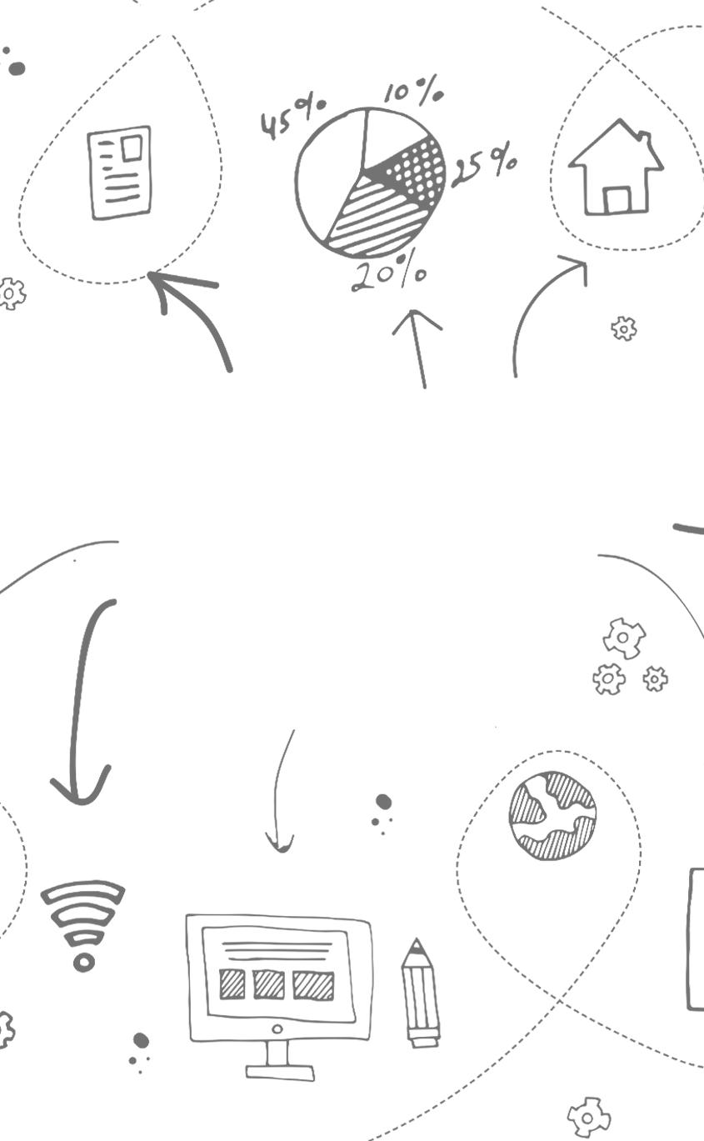
个人电影介绍网页
暑期实训答辩
汇报人：张昌栋
日期：2023.7.13

Slide 2

目录
1.项目介绍
2.运用技术介绍
Project introduction
Introduction to application of technology
3.难点及解决方案
4.不足
Difficults and methods
Dificiency

Slide 3



项目介绍
第壹章
基于HTML+css实现的简易电影介绍网页

Slide 4
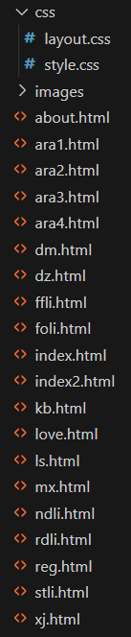
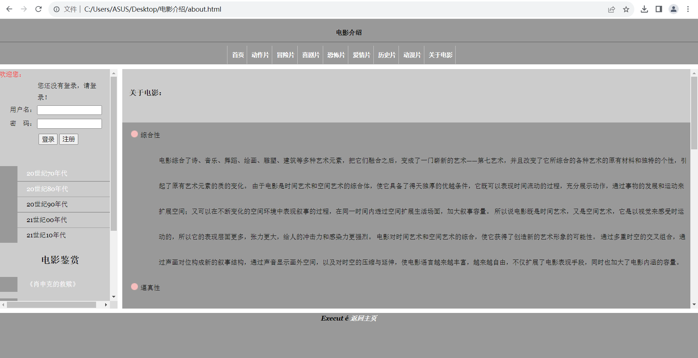
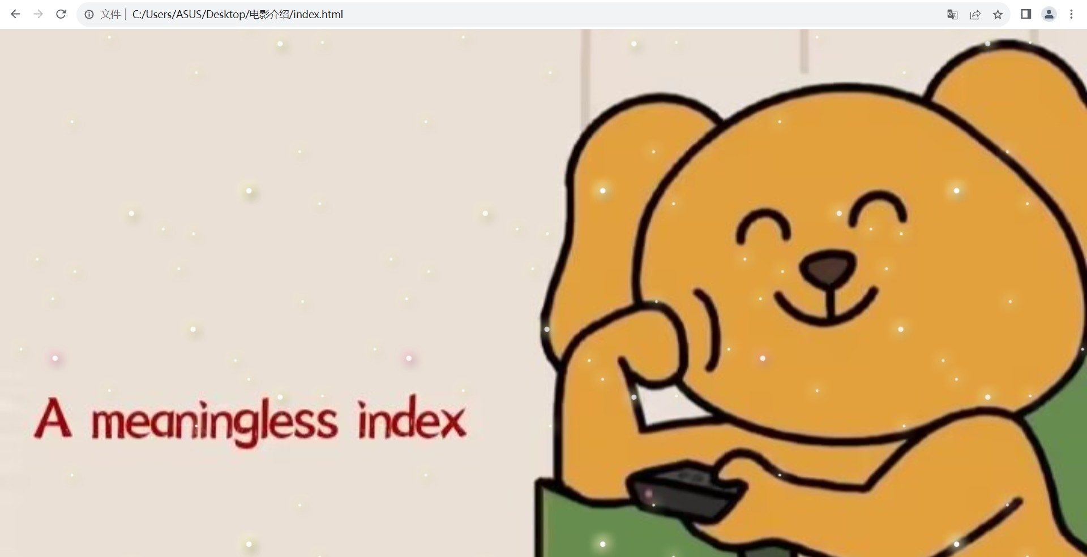
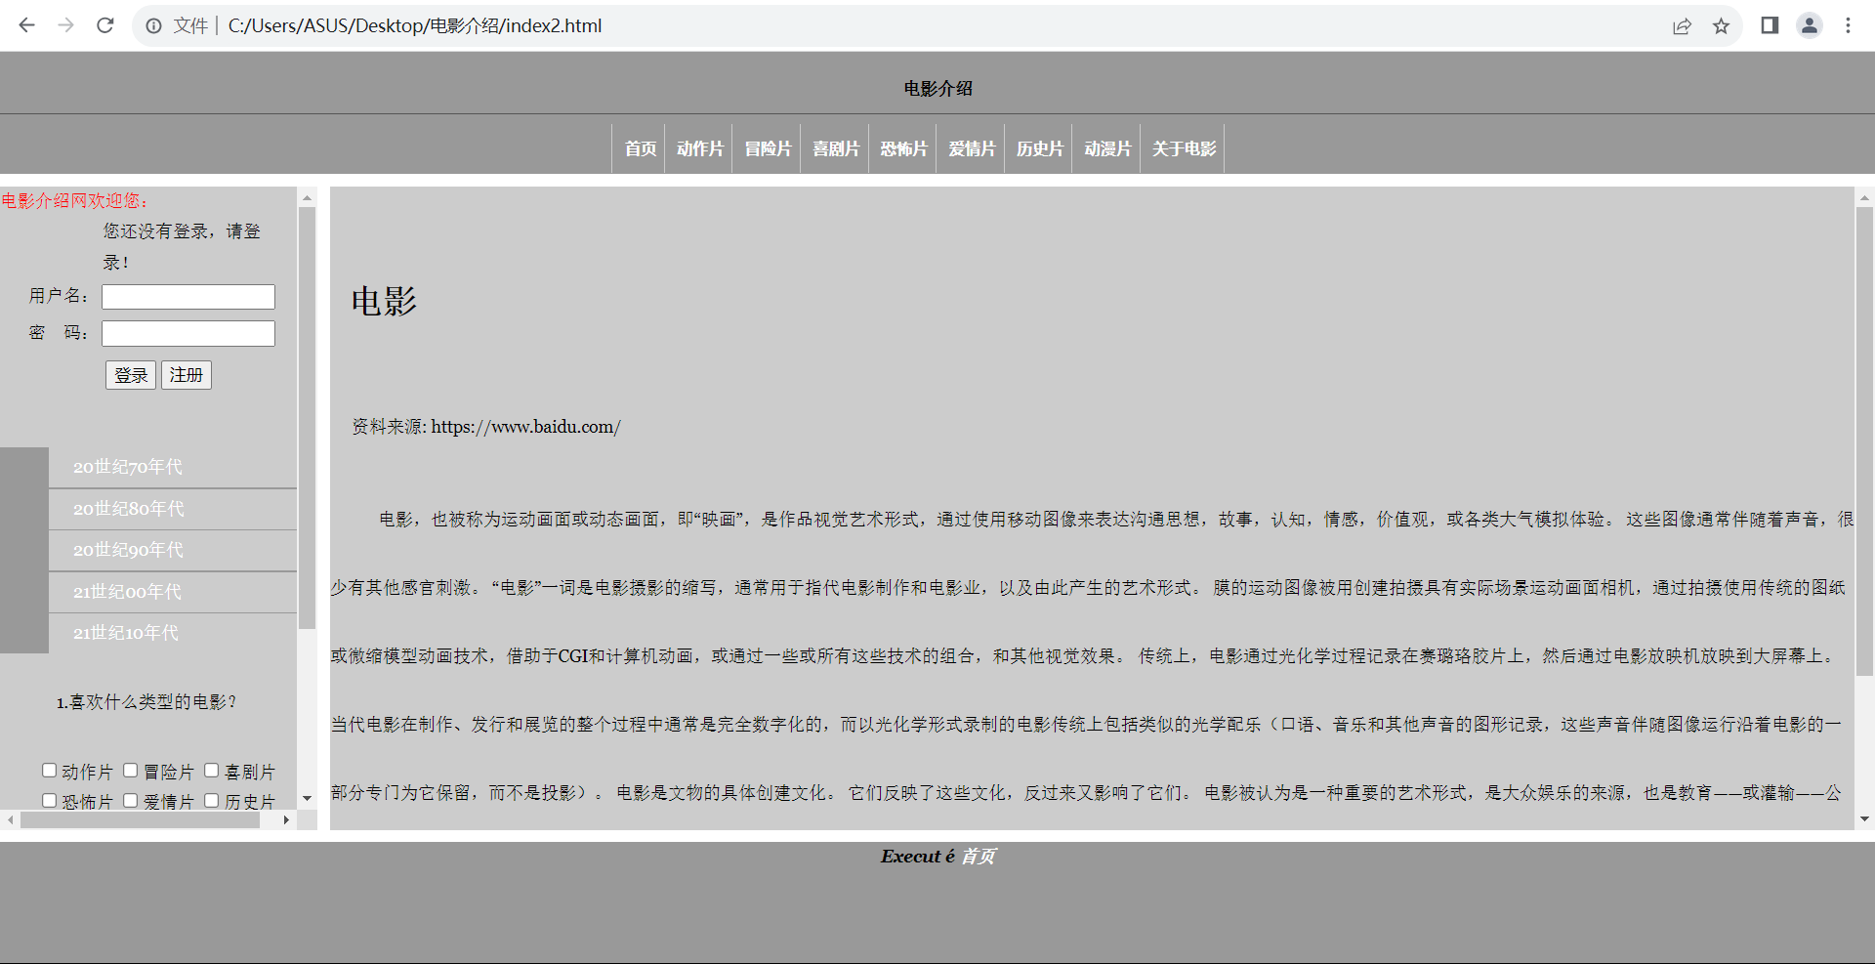
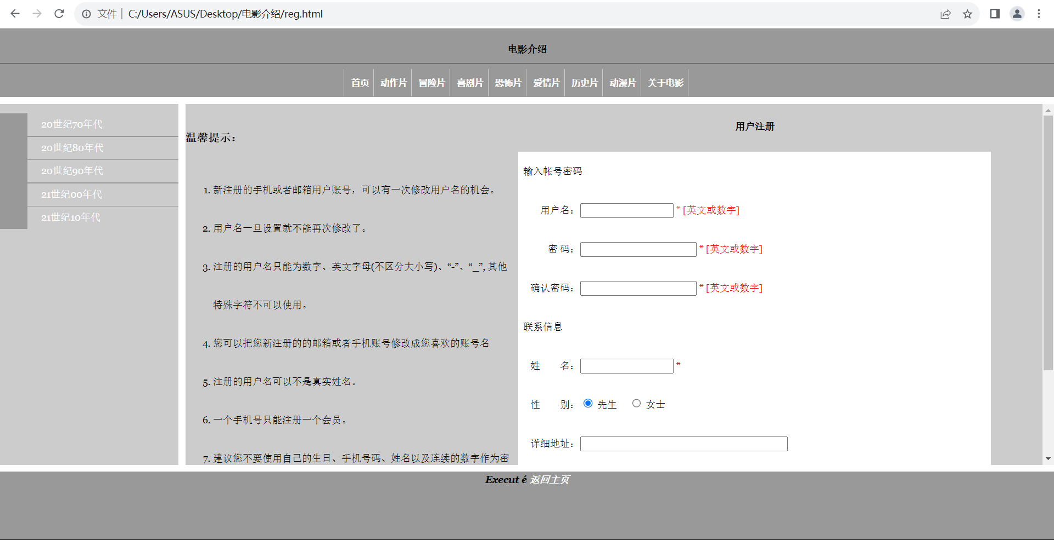
about.html:
index.html:
index2.html:
reg.html:

Slide 5
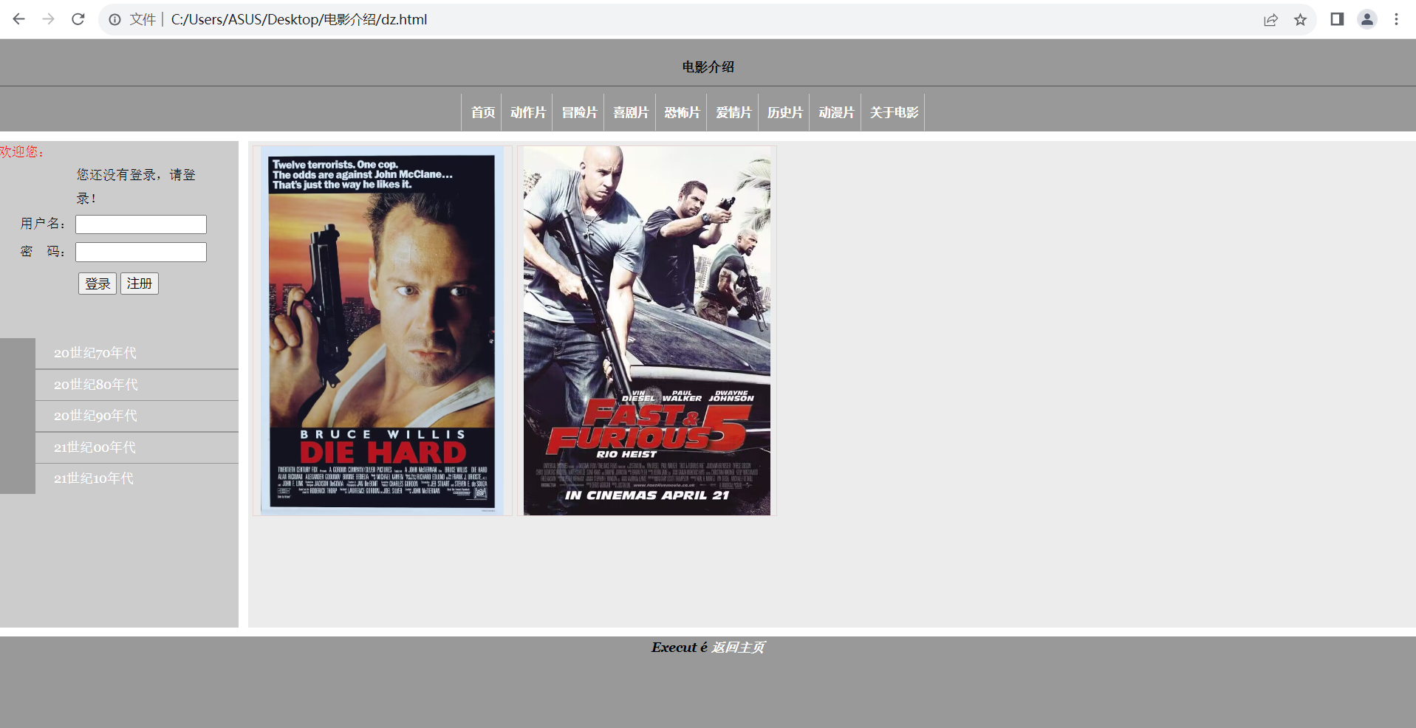
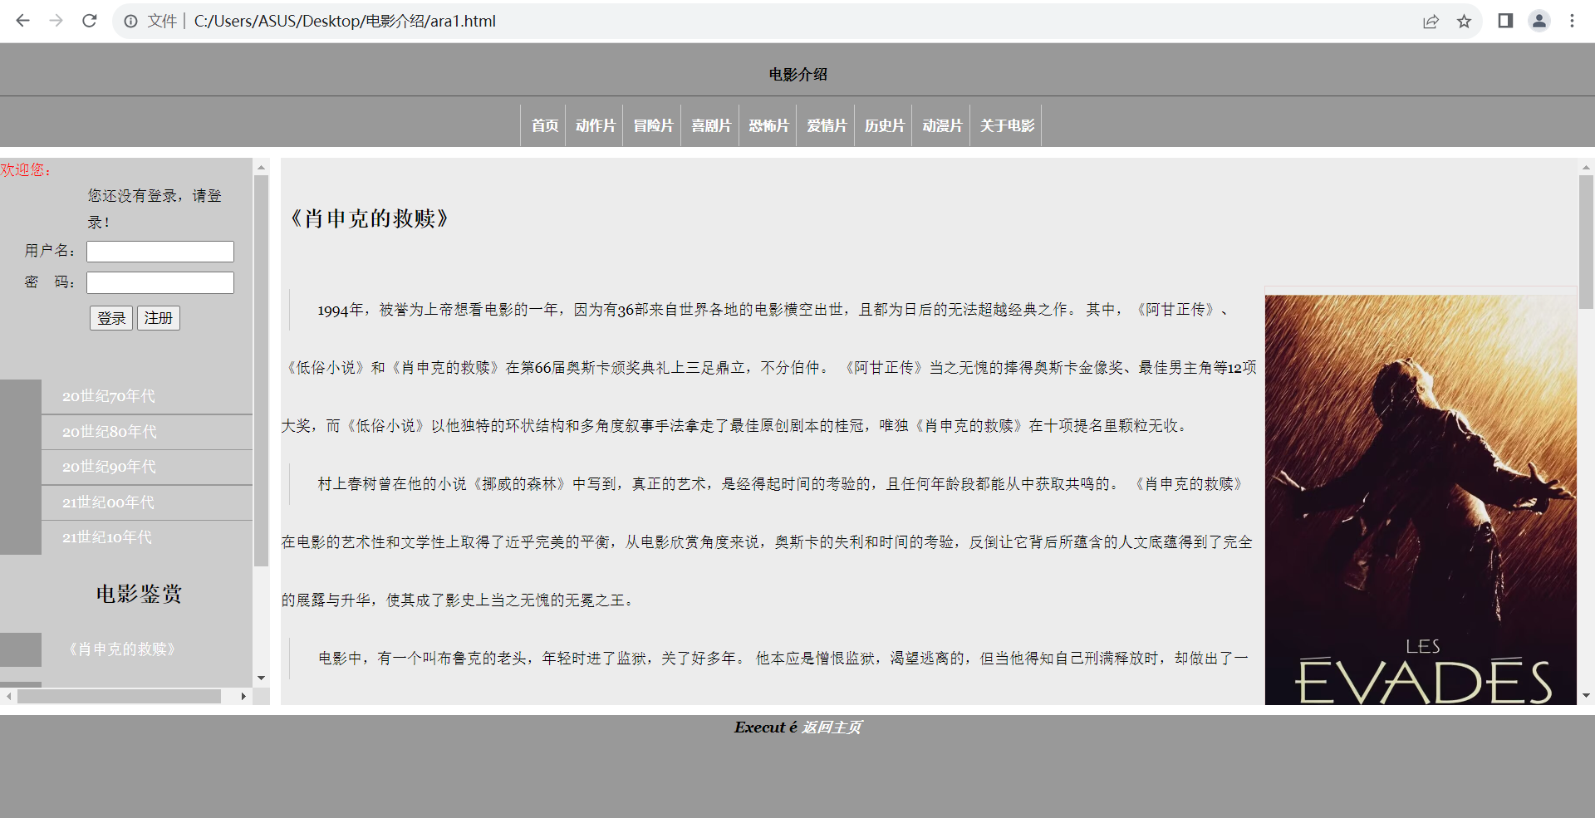
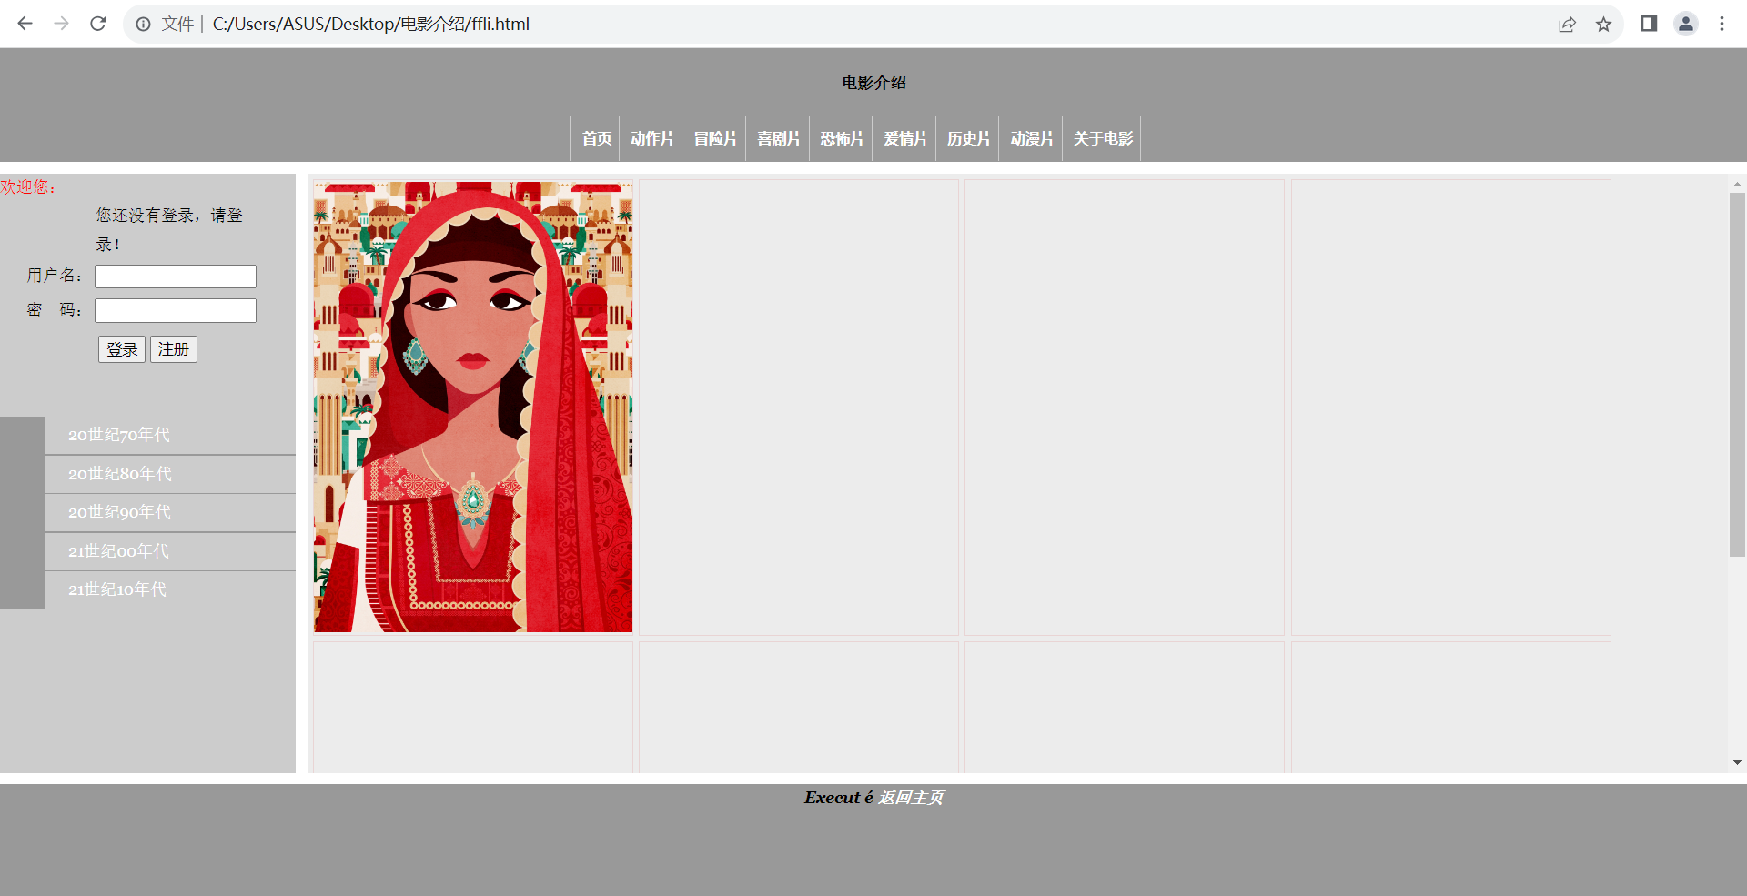
dz.html(mx.html,xj.html,kb.html,love.html,ls.html,dm.html):
ara1.html(ara2.html,ara3.html,ara4.html):
stli.html(ndli.html,rdli.html,foli.html,ffli.html):

Slide 6
运用技术介绍
第贰章
HTML、css

Slide 7
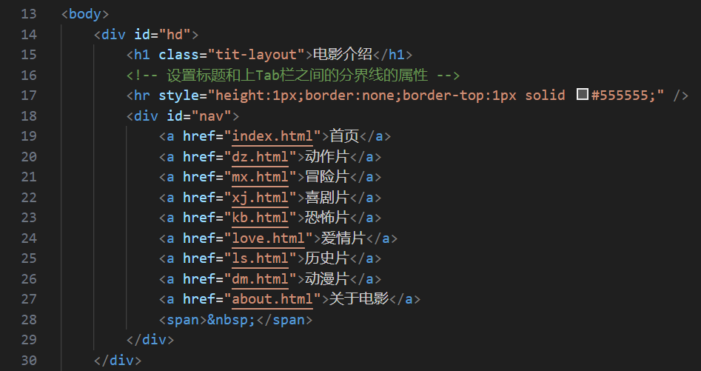

Slide 8
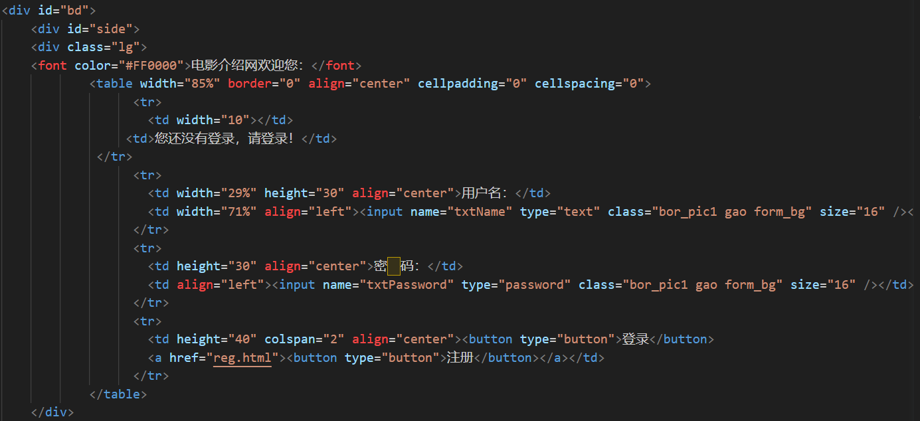
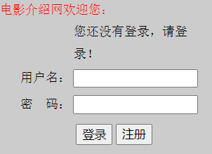

Slide 9
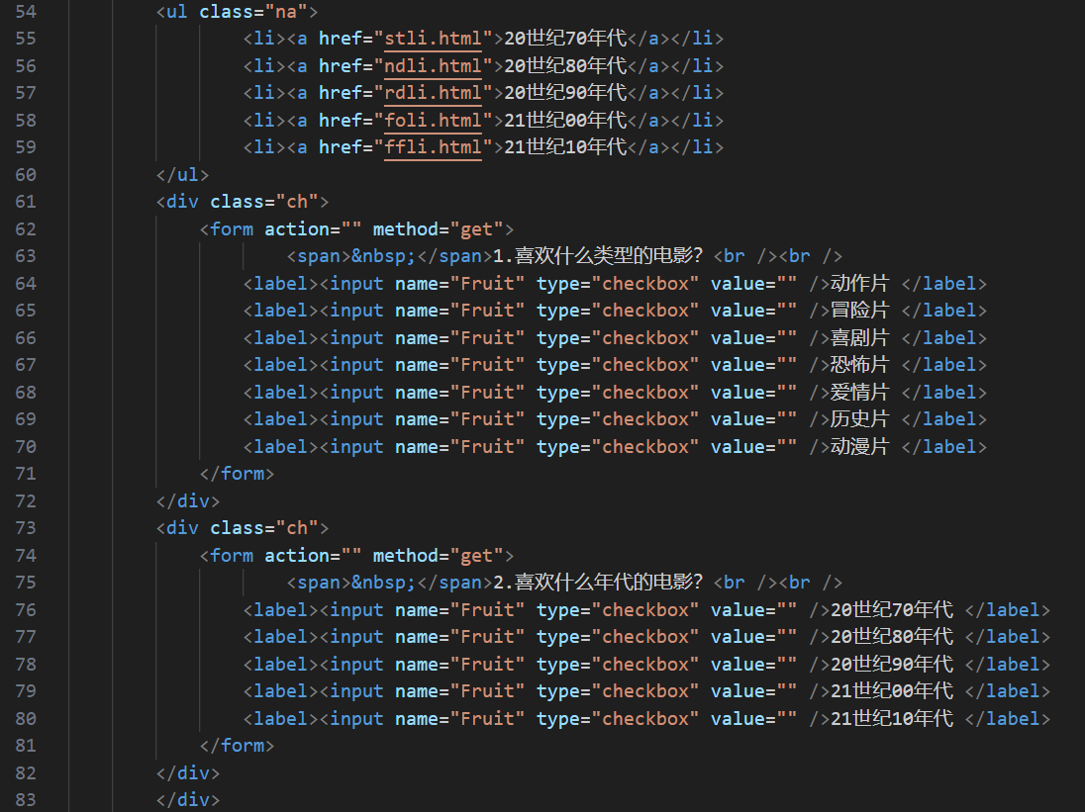
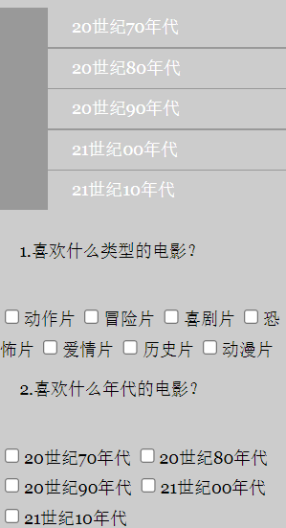

Slide 10
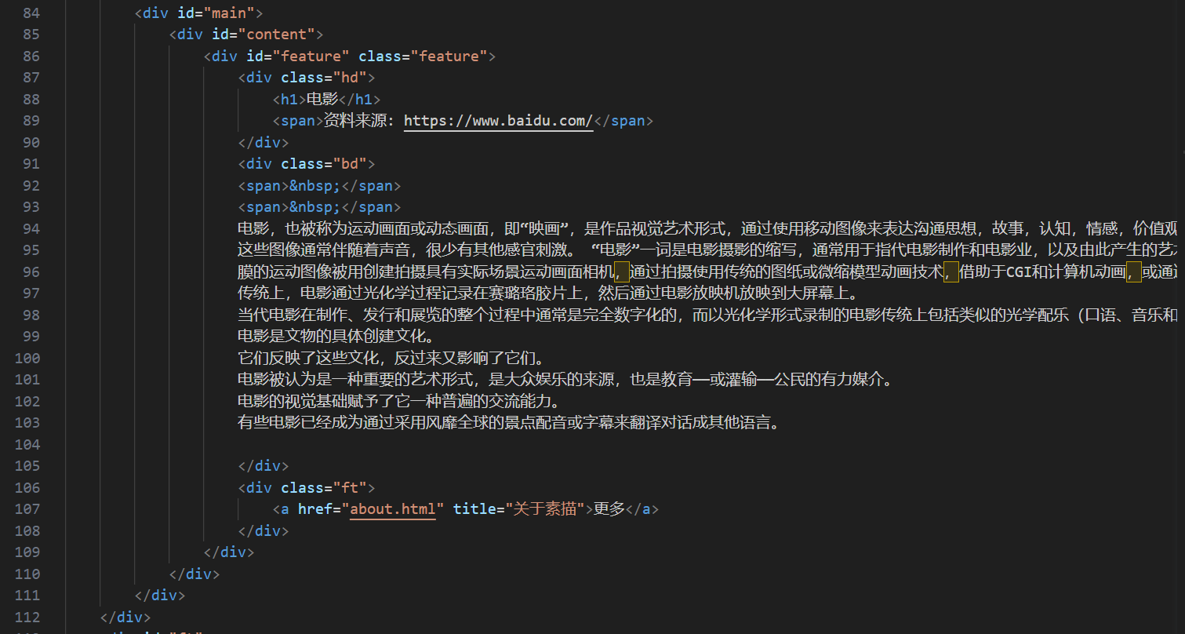
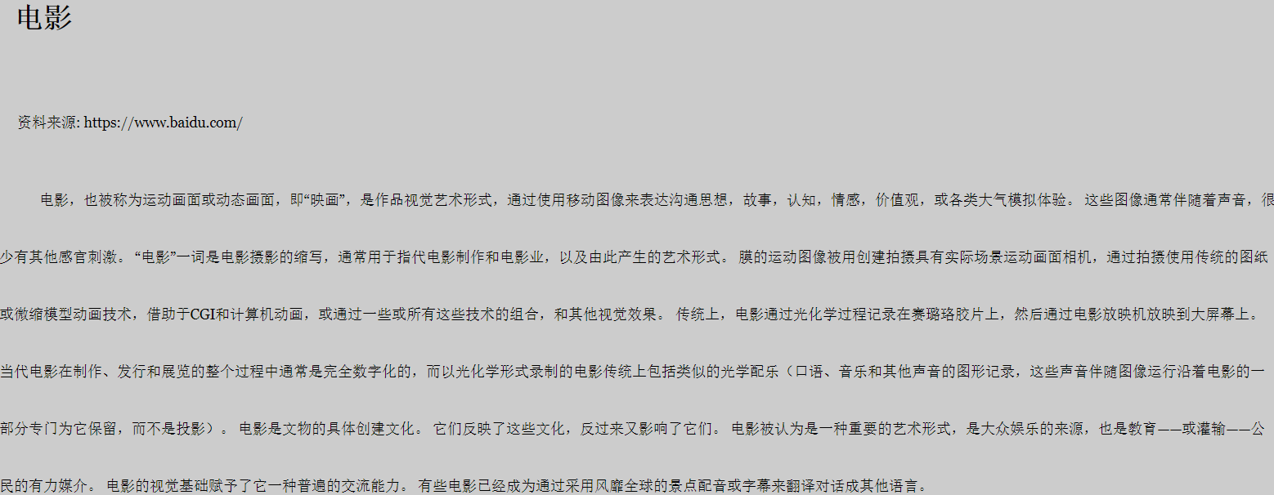

Slide 11
难点及解决方案
第叁章
开始构筑页面时想以Tab切换的方式来实现页面转换，然而在查找了大量的资料后，虽然最后找到了实现方法，但这种方法会加大页面制作的繁琐度。故最后权衡下来，决定还是使用超链接的方式来实现想要的页面转换效果。

Slide 12
不足
第肆章
很多功能由于时间问题不能仔细完全，所以都进行了阉割
……

Slide 13
THANKS

